Slide 1

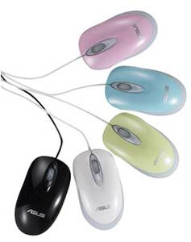
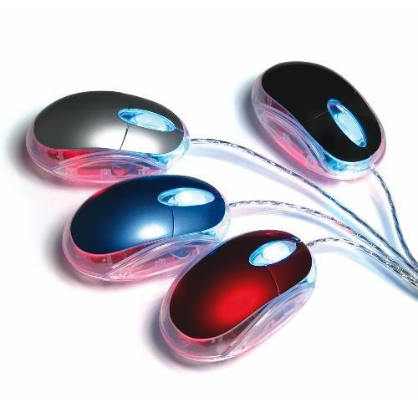
Ecole Supérieure de Management, d ’Informatique et de Télécommunication
CONCEPTION ET MISE EN PLACE
D’UNE APPLICATION DE
GESTION DE BIBLIOTHEQUE
Réalisé par :
Encadré par : Mr.

Slide 2

Plan
Objectifs(cahier de charge)
Analyse et conception(MCD)
MLD
Réalisation
outils
Simulation
Conclusion
perspectives

Slide 3
Objectifs et introduction
Dans le cadre du projet final de la deuxième année ISI et sous l’encadrement de Mr Zellou nous avons été chargés de réaliser un site web de Gestion d’une bibliothèque. Les données de l’application dont les informations concernent les utilisateurs et les notices sont stockés dans des tables d’une base de données relationnelle. Les fichiers de l’application sont stockés sur un serveur local. Le présent rapport décrit en premier lieu une étude conceptuelle qui conduit à la modélisation du schéma global de l’application via MERISE, en second lieu il présente la mise en œuvre du projet en question.

Slide 4
Modèle conceptuel de données
Le modèle conceptuel de données (MCD) a pour but d'écrire de façon formelle les données qui seront utilisées par le système d'information. L’ entité ,association et cardinalité sont des éléments primordiaux pour ce MCD.

Slide 5
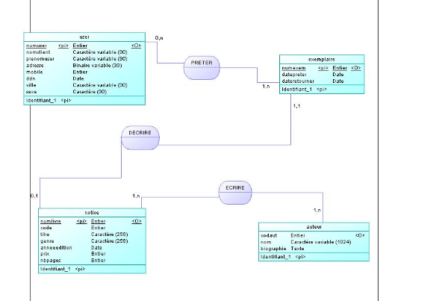
SCHEMA MCD

Slide 6
Modèle logique de données
    Une étape consiste à implémenter le modèle dans le SGBD. C'est-à-dire le traduire dans un langage de définition de données, afin de créer les tables dans une base de données relationnelle.et puisque nos outils utilisés pour ce travail sont power AMC et MySQL obtient cette description physique de données

Slide 7
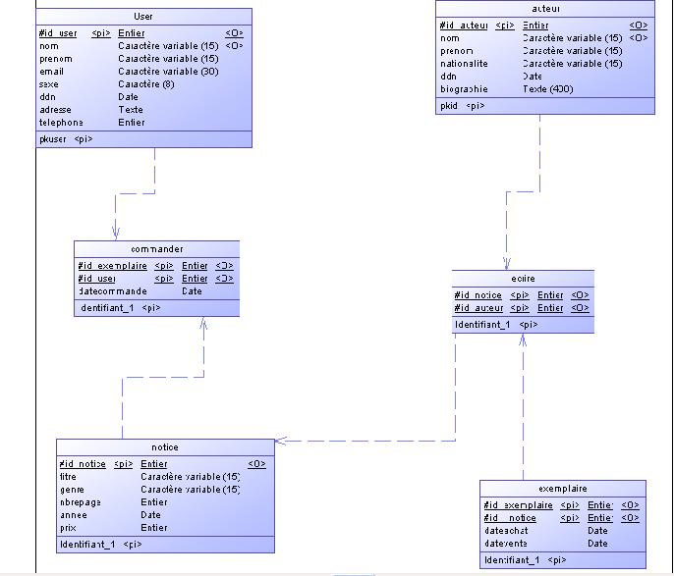
SCHEMA MLD

Slide 8
Outils
Les outils utilisés pour le développement sont :
    Mysql pour la gestion de la base de données.
    PHP comme langage de création de site web.
    Dreamweaver éditeur des sites web de type wysiwyg.
    css sert a décrire le style du contenu d’ un fichier.
    JavaScript est un langage de programmation de script.sur le web il permet d’avoir du contenu dynamique grâce aux scripts et aux applets
.

Slide 9
Conclusion
Pour mener à bien ce projet, nous avons dû enrichir et approfondir nos connaissances aussi bien dans la conception des systèmes d’informations, qu’en matière de base de données et de programmation WEB. Notre projet correspond a peut prêt a notre objectif de départ, on a basé nos démarche pour finaliser le projet et l’optimiser le plus possible. On a trouvé regrettable qu’on n’ait pas assez de connaissance dans le domaine pour mettre en ligne notre projet et en tirer profit.

Slide 10
Perspectives
Cependant nous somme fier d’avoir conçus une application WEB aussi riche et complète, cela nous a donné espoir en l’avenir
professionnel et nous a permis de savoir qu’il suffis d’avoir de motivation pour apprendre des nouveaux outils, langage de programmation « et en tiré profit. Nous avons pris un réel plaisir à réaliser et venir à terme de ce projet. Le travail en deux était vraiment passionnant et fructifiant.

